Slide 1
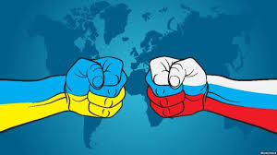
Російсько-українська війна

Slide 2
Мета уроку:
- схарактеризувати передумови російсько – української війни 2014 р., розглянути етапи військових дій на Сході України; давати визначення «гібридна війна»;
- аналізувати інформацію; - розвивати в учнів почуття національної самосвідомості та громадянської активності; - виховувати патріотів, активних громадян України, готових захищати свою Батьківщину.

Slide 3
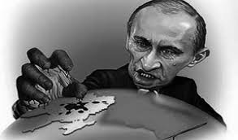
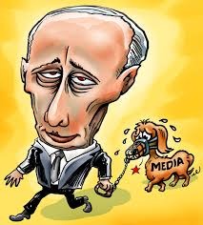
Передумови протистояння
Інформаційна антиукраїнська політика, яку РФ проводила, в тому числі в Україні, з 2000 – х років.
Експортна блокада України, що тривала від літа 2013р.
Підтримка сепаратистських сил з боку проросійських кіл українських політиків.
За словами репортера А. Бабченка, це перша війна «розв’язана на абсолютно порожньому місці винятково пропагандою»

Slide 4
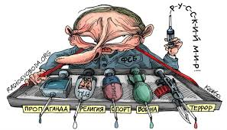
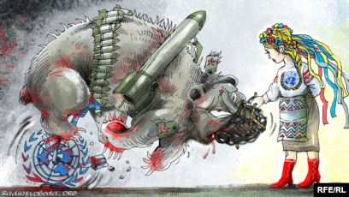
Гібридна війна
Початок конфлікту
У квітні – травні 2014 р. незаконні збройні формування, сили Федеральної служби безпеки (ФСБ) та Головного розвідувального управління (ГРУ) РФ здійснили захоплення органів місцевої влади та ключових об’єктів Донецької та Луганської областей.
Україна заявила про початок Антитерористичної операції (АТО) із залученням Збройних сил.
Росія не визнала свого вторгнення на Україну, хоча її частини беруть безпосередню участь у бойових діях зі своєї території та на території України. конфлікт отримав назву гібридної війни.
27 січня 2015 року Верховна Рада України визнала Росію агресором.

Slide 5
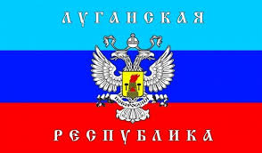
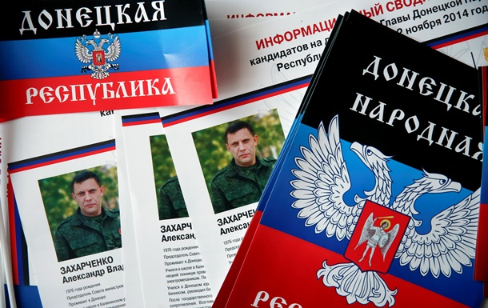
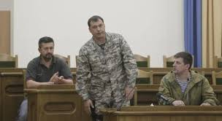
27 січня 2015 року Верховна Рада України визнала Росію агресором.
7 – 27 квітня 2014 року проголошені Донецька та Луганська «народні республіки».
Генпрокуратура України визнали ці «республіки» терористичними організаціям.

Slide 6
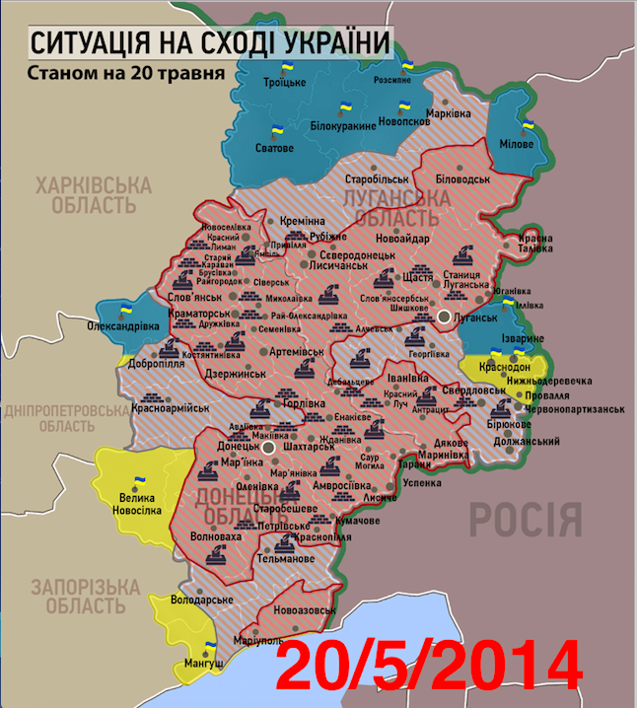
Початок Антитерористичної операції (АТО)
14 квітня 2014 р. Україна розпочала Антитерористичну операцію без введення воєнного стану.
Зона АТО – Донецька і Луганська області, Ізюмський район Харківської області.

Slide 7
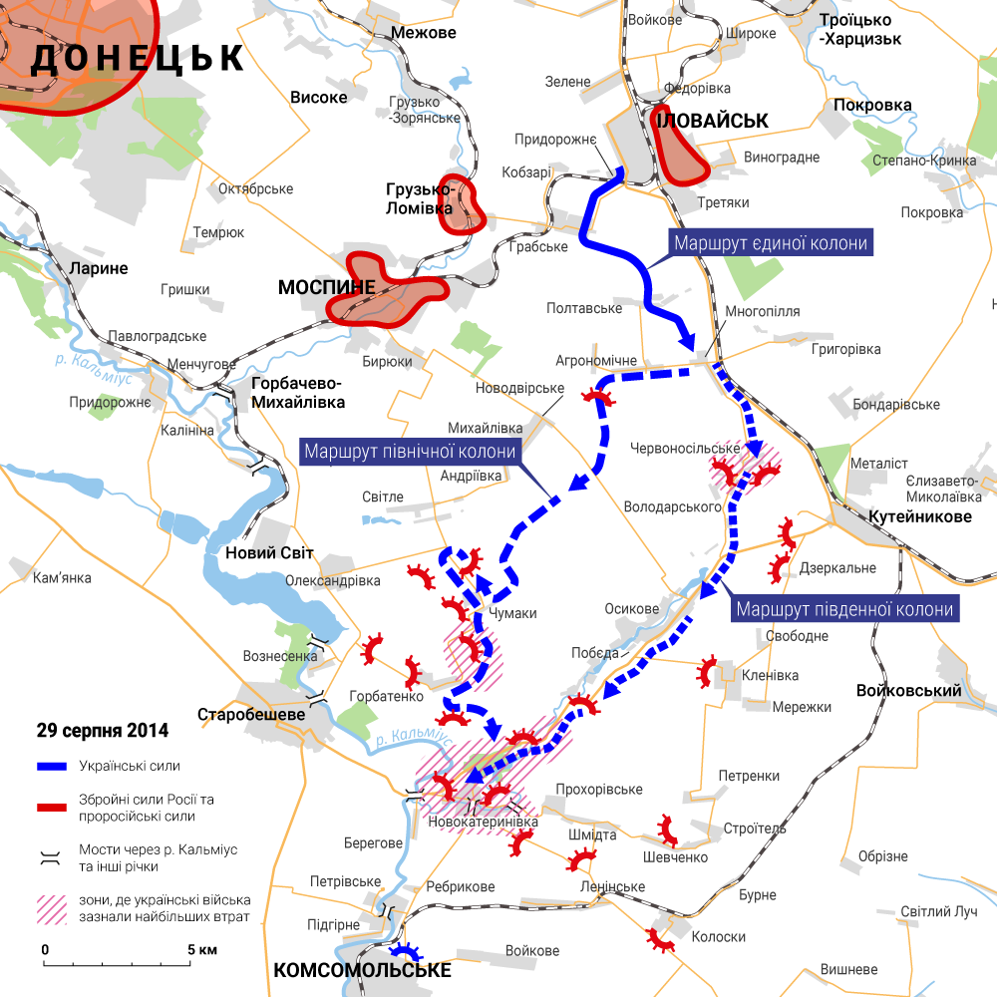
Операція з визволення Донбасу
1 липня 2014 р. розпочалась повномасштабна військова операція з контрнаступу та ізоляції зони конфлікту від військового забезпечення з боку РФ. Були звільнені Слов’янськ, Краматорськ, Лисичанськ тощо.
З середини серпня 2014 р. наступ української армії блокувався контратакою терористів та частин російських військ.
24 – 30 серпня 2014 р. під Іловайськом російські війська взяли в оточення й обстріляли близько 600 українських вояків; 186 з них загинули, сотні потрапили в полон.

Slide 8
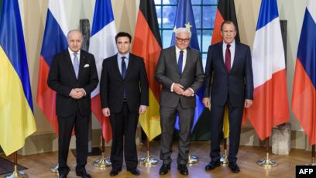
Нормандська четвірка
Назва формату походить від зустрічі глав цих чотирьох держав, котра вперше відбулася 6 червня 2014 року, в містечку Бенувіль, що в Нормандії (Франція), в рамках відзначення 70-річчя операції «Оверлорд» та відкриття так званого другого фронту Другої світової війни.
Наступна зустріч в такому ж форматі пройшла 16—17 жовтня в Мілані (Італія). Обидві зустрічі не ознаменувалися якимись суттєвими домовленостями.
Третя зустріч відбулася 11—12 лютого 2015 року в Мінську (Білорусь).
У червні 2014 року відбулись зустрічі Нормандської четвірки (Україна, Німеччина, Франція, Росія) з мирного врегулювання мирної ситуації на Сході за участі української сторони, міжнародних спостерігачів і РФ. Домовленості про припинення силового конфлікту виконані терористами не були.

Slide 9
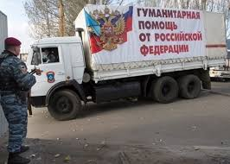
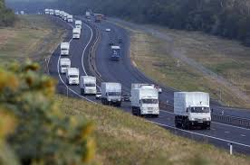
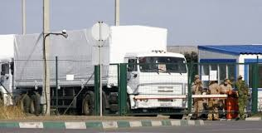
У серпні 2014 р. РФ почала відправляти до України так звані «гуманітарні конвої» - матеріально - технічну допомогу терористам під виглядом допомоги.
Жоден з конвоїв не був оглянутий українською прикордонною службою або митницею, їхній перетин кордону порушує міжнародне право.

Slide 10
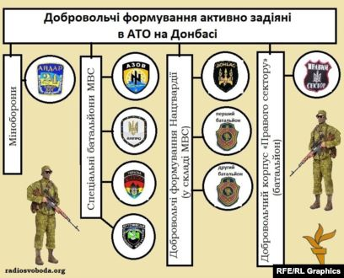
Добровольчі батальйони
Військові, поліцейські та парамілітарні формування, створені в 2014 р. на добровільних засадах для захисту України від російської агресії.
Найбільші з них – Добровольчий український корпус (ДУК), «Правий сектор», «Айдар», «Азов», «Дніпро 1», «Донбас», «ОУН».
Вони брали участь у багатьох бойових операціях російсько – української війни.

Slide 11
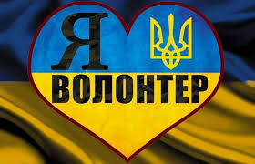
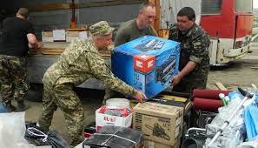
Забезпечення ЗСУ, добробатів, Нацгвардії продуктами харчування, обмундируванням, медикаментами, технікою тощо.
Допомога пораненим у лікуванні та реабілітації.
Ресурсна і соціально – правова підтримка внутрішньо переміщених осіб з Криму і зони АТО

Slide 12
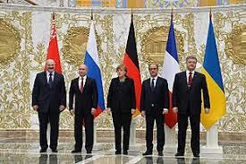
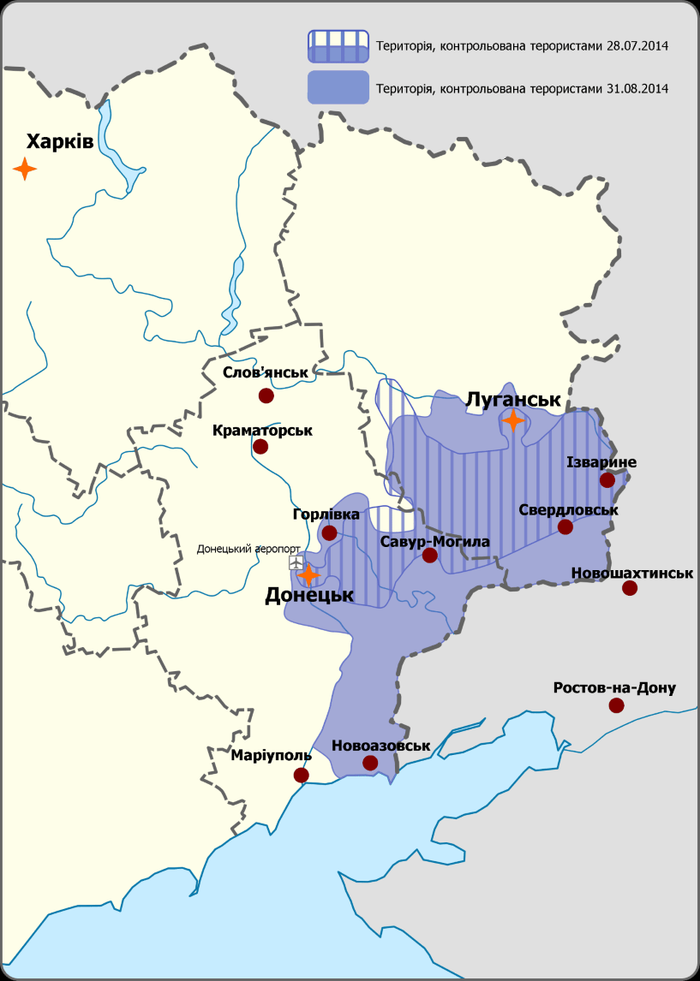
Мінські домовленості (5вересня 2014 р.)
Двостороннє припинення вогню під контролем місії ОБСЄ.
Звільнення заручників і полонених.
Децентралізація влади через прийняття закону про особливий статус окремих районів Донецької та Луганської областей.
Амністія учасникам воєнних подій у донецькій та Луганській областях.
Виведення іноземної зброї та військових форсувань з території України.
Лінія розмежування визначена за станом на 19 вересня 2014 р.
Домовленості підписано представниками України, РФ та ОБСЄ.
Виконання угоди зірвано російсько – терористичною стороною, за час перемир’я до кінця листопада 2014 р. загинуло близько 1 тис. людей.

Slide 13
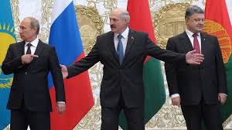
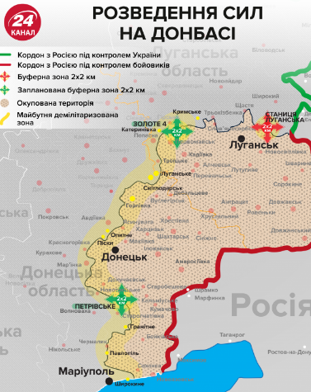
Мінськ -2 (11–12 лютого 2015 р.)
Припинення вогню з 15 лютого 2015 р.
Відведення важкої артилерії з обох сторін на 50 км під контролем місії ОБСЄ.
Звільнення та обмін полоненими і заручниками за принципом «усі на всі».
Повне відведення контролю України над державним кордоном з РФ до кінця 2015 р.
Виведення з України іноземних військових формувань, військової техніки та найманців.
Проведення в України конституційної реформи з метою децентралізації управління та надання особливого статусу окремим районам Донецької та Луганської областей.

Slide 14
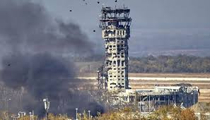
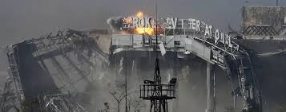
Узагальнення
В якому році незаконні збройні формування, сили ФСБ РФ здійснили захоплення органів місцевої влади Донецької та Луганської областях?
Яку назву отримав конфлікт між РФ та Україною?
Коли були проголошені «народні республіки» в Донецьку та Луганську?
В якому році Україна розпочала Антитерористичну операцію?
Які країни брали участь в підписанні угод Нормандської четвірки?
Де російські війська обстріляли близько 600 тис. вояків?
Коли відбулася битва біля Іловайська?
Матеріально –технічна допомога терористам під виглідом гуманітарної допомоги – це ?

